Slide 1
Министерство науки и высшего образования Российской Федерации Федеральное государственное бюджетное образовательное учреждение высшего образования Казанский государственный энергетический университет Кафедра «Электрические станции им. В.К. Шибанова» Курсовой проект «Тепловизионное диагностирование электрооборудования. Силовые кабельные линии»
Выполнил: студент гр. ЗЭм-1-20 Матросов С.В.
Проверил: доцент, к.тех.н. Зарипов Д.К.
Казань, 2021г.

Slide 2
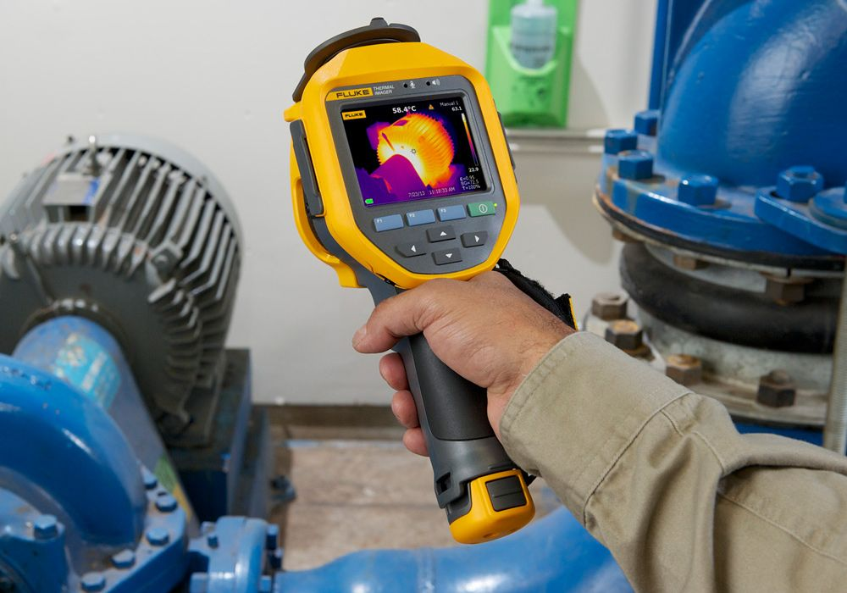
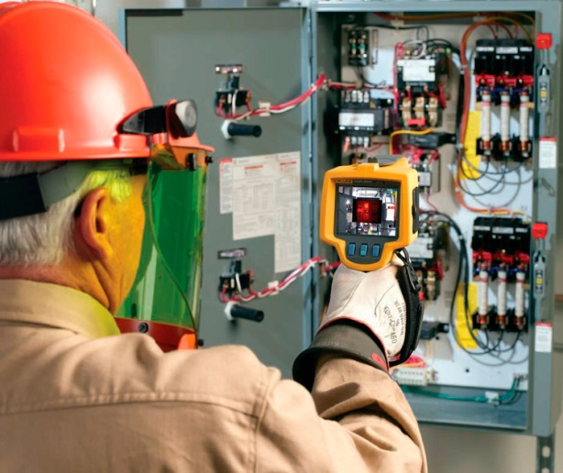
На сегодняшний день Тепловизор является наиболее эффективным устройством. В меру понятных причин незаменимой является методика тепловизионного контроля состояния электрооборудования. С помощью тепловизионного контроля электрооборудования имеется возможность выявления различных дефектов уже в процессе их первоначального формирования, предупреждая варианты аварийного выхода электроустановок из строя, и позволяя проводить плановые ремонты.

Slide 3
Где применяется тепловизионный контроль электрооборудования?
Одним из приоритетных направлений, в котором используется тепловизионный контроль электрооборудования, является линия электропередач. С помощью прибора на ЛЭП можно выявить места неисправности, нагрева проводки, предупредить вероятность возгорания и замыкания. Также часто тепловизионное обследование электрооборудования применяется при монтаже проводки и оборудования для того, чтобы изначально выявить слабые места и устранить их до начала эксплуатации техники. С не меньшим успехом тепловизоры для проверки электропроводки востребованы и на больших промышленных предприятиях и заводах.

Slide 4
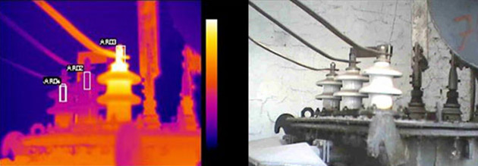
Методика тепловизионного обследования электрооборудования сегодня применяется на всех точках цепи электропередачи, начиная от точек производства электроэнергии, по линиям электропередачи до заводов и подстанций, заканчивая счетчиками и щитками в жилых домах и на производственных сооружениях.

Slide 5
Причины перегрева электрооборудования.
Повышение температуры контактов или проводки может быть связано с превышением периода эксплуатации, износом оборудования, стиранием в процессе работы изоляционного покрытия, а также низким качеством материала, из которого изготовлена проводка.
Перегрев в сети электропередач также может быть следствием несоблюдения норм безопасного использования, превышения нагрузки на сеть электропередачи, временных замыканий или резких прерываний в работе, перебоев напряжения.
Электрооборудование может приходить в состояние неисправности также в том случае, если не были соблюдены нормы по уходу за приборами, не производилась регулярная проверка и чистка проводки, замена изоляции, осмотр контактов, не проводилась профилактическая аналитическая работа на точках энергоснабжения.
Сравнительно доступное по цене тепловизионное обследование электрооборудования помогает с максимальной точностью определить место неисправности и выявить источник поломки и ее причину. Благодаря комплексной диагностике устранить проблему и заменить неработающие детали становится гораздо проще и легче.

Slide 6
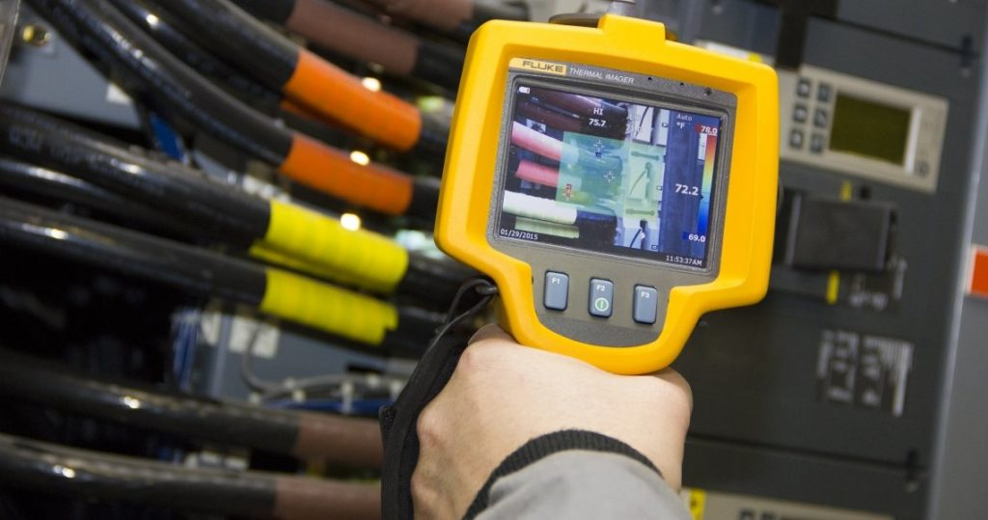
Что такое тепловизионный мониторинг электрооборудования?
Мониторинг сети электропередачи предусматривает периодичность тепловизионного контроля электрооборудования, которая помогает контролировать температурное поле в щитках распределения электричества и вовремя выявлять повышение температурных показателей и вероятные места неисправности. Тепловизор способен производить максимально качественные расчеты температурных показателей сети электропередачи и помогать в процессе проведения профилактических работ в промышленных зданиях или в многоквартирных домах.
Инструкция по проведению тепловизионного контроля электрооборудования призывает проводить тщательный мониторинг и контроль сети электроснабжения не реже нескольких раз в год. Особенно важно контролировать работу электрооборудования в периоды наибольших нагрузок на сеть, когда потребление энергии может превышать допустимые показатели и приводить к перегреву проводки или щитков передачи электроэнергии.

Slide 7
Достоинства тепловизионной диагностики силовых кабельных линий.
возможность дистанционного, безопасного выполнения диагностики в рабочем режиме в любое удобное время;
возможность одновременного выполнения диагностики большого объема кабельных линий и муфт при одинаковом состоянии внешних условий и одинаковом режиме работы диагностируемых объектов, что позволяет применить статистическую оценку, а это является дополнительным диагностирующим параметром;
возможность оперативного обследования большого объема кабельных линий и муфт при необходимости выявления отдельных ненадежных элементов.

Slide 8
Мнение эксперта.
Мнение эксперта компании ООО «Квадро Электрик», к.т.н., почетного профессора Петербургского Энергетического Института повышения квалификации Валерия Полякова:
«До сих пор одним из наиболее эффективных и распространенных методов является тепловизионный контроль оборудования, и в частности кабельных линий и муфт. Применение тепловизора для выявления дефектных элементов основано на том, что наличие некоторых видов дефектов вызывает изменение температуры этих элементов и, как следствие, изменение интенсивности инфракрасного (ИК) излучения, которое может быть зарегистрировано названными приборами».

Slide 9
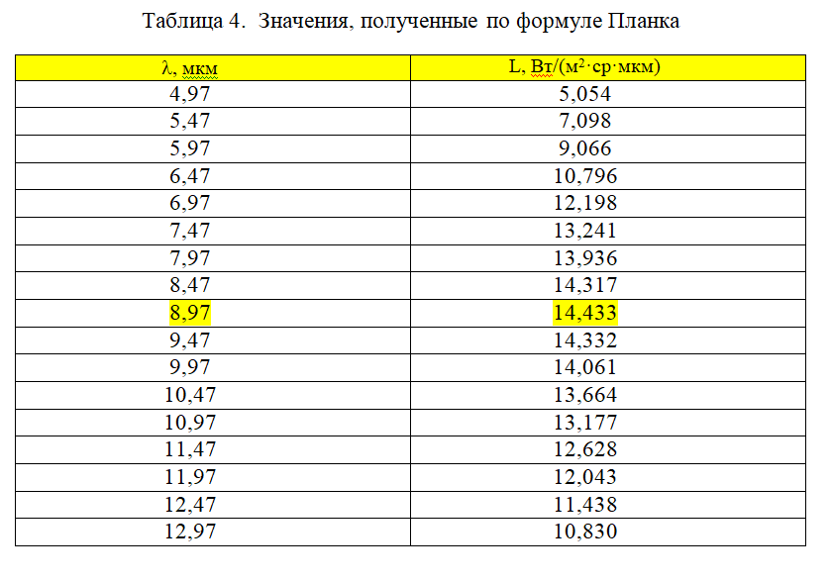
Был выполнен расчет спектральной плотности излучения энергии нагретого тела . По формуле Вина была найдена длина волны максимального излучения.

Slide 10
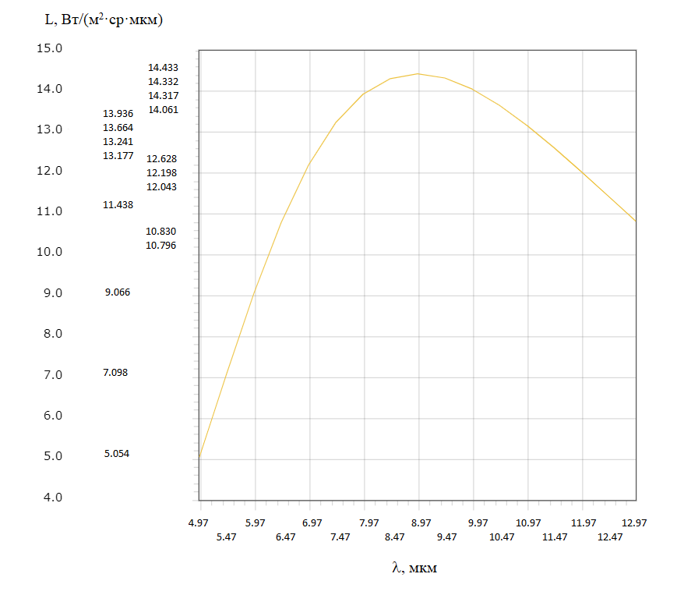
Затем построен график, с использованием 17 точек. 8 слева, 8 справа от пика.

Slide 11
Спасибо за внимание!

